Slide 1
I laboratori formativi
as. 2021/2022
UFFICIO XI
Ambito Territoriale di Reggio Emilia

Slide 2
La prenotazione dei laboratori
La prenotazione dei laboratori avverrà attraverso il portale
CHECKPOINT
dell’Ufficio Scolastico Regionale per l’Emilia-Romagna:
https://checkpoint.istruzioneer.it/checkpoint/index.php

Slide 3
Iscrizione ai laboratori formativi

Slide 4
Indicazioni operative
Come da D.M. 850/2015 si ricorda che ogni Docente Neoassunto deve frequentare obbligatoriamente 12 ore di Laboratori Formativi in Moduli da 3h
I laboratori dovranno essere scelti obbligatoriamente in aree diverse.
Nota: Al fine di non saturare i corsi e dare a tutti le medesime possibilità, si chiede cortesemente di non superare le 12 ore complessive

Slide 5
Ricezione e-mail per completamento recupero password
Una volta eseguita l’operazione, si riceveranno, al proprio indirizzo email, le istruzioni per completare il recupero della password.
Nel caso in cui non si riceva la mail, prima di segnalare il problema si chiede di controllare anche lo spam.

Slide 6
Accedere alla piattaforma
clicca su “Entra/Login”.

Slide 7
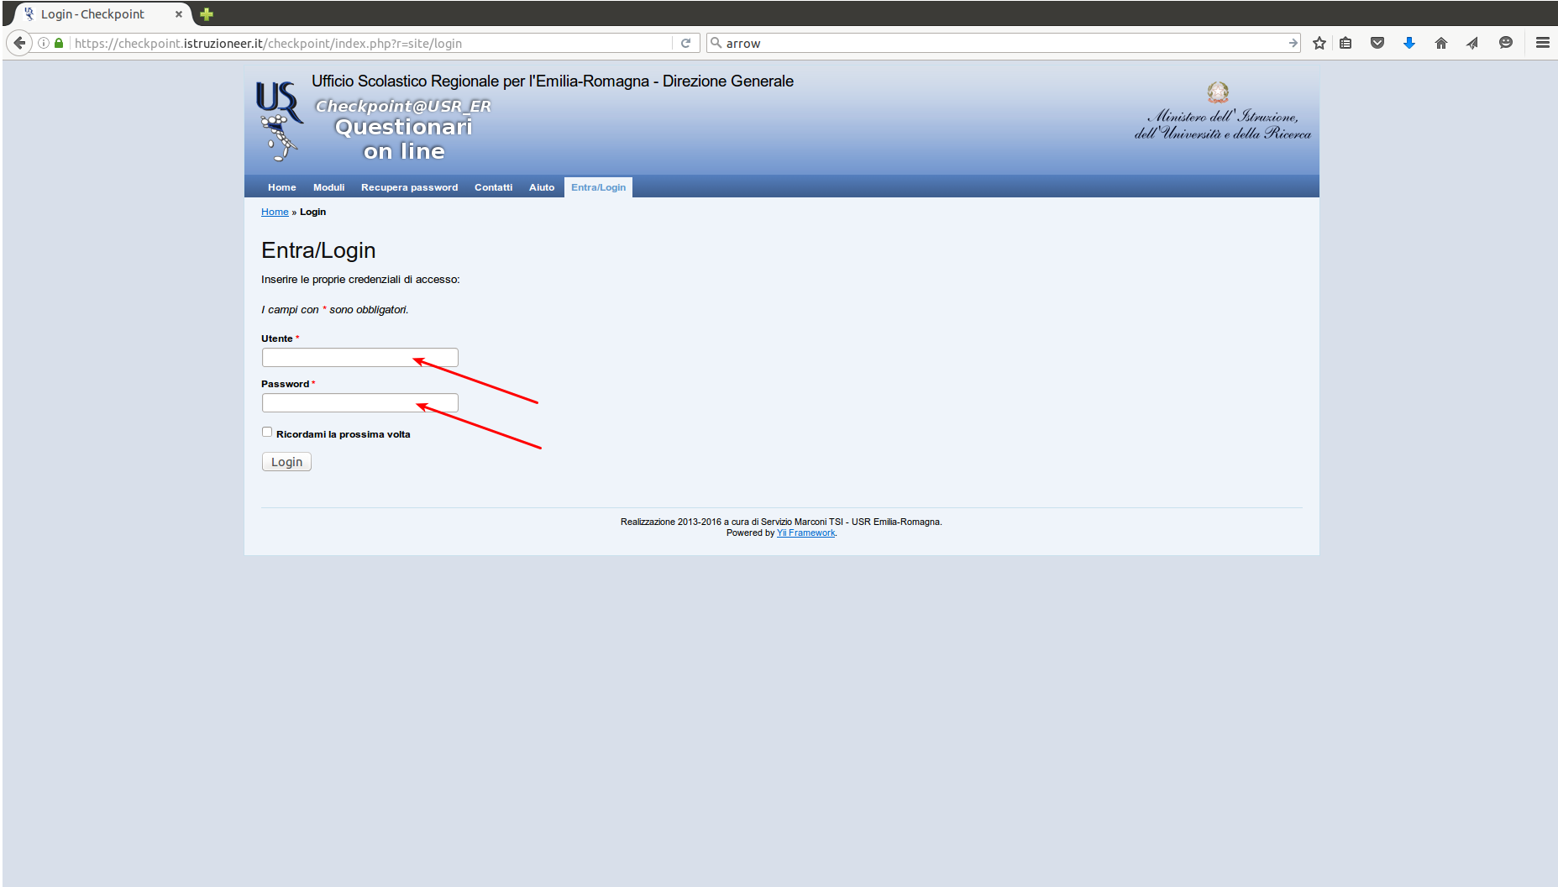
Inserire COD FISC e PASSWORD
Inserire CODICE FISCALE
PASSWORD RICEVUTA nella fase di registrazione

Slide 8
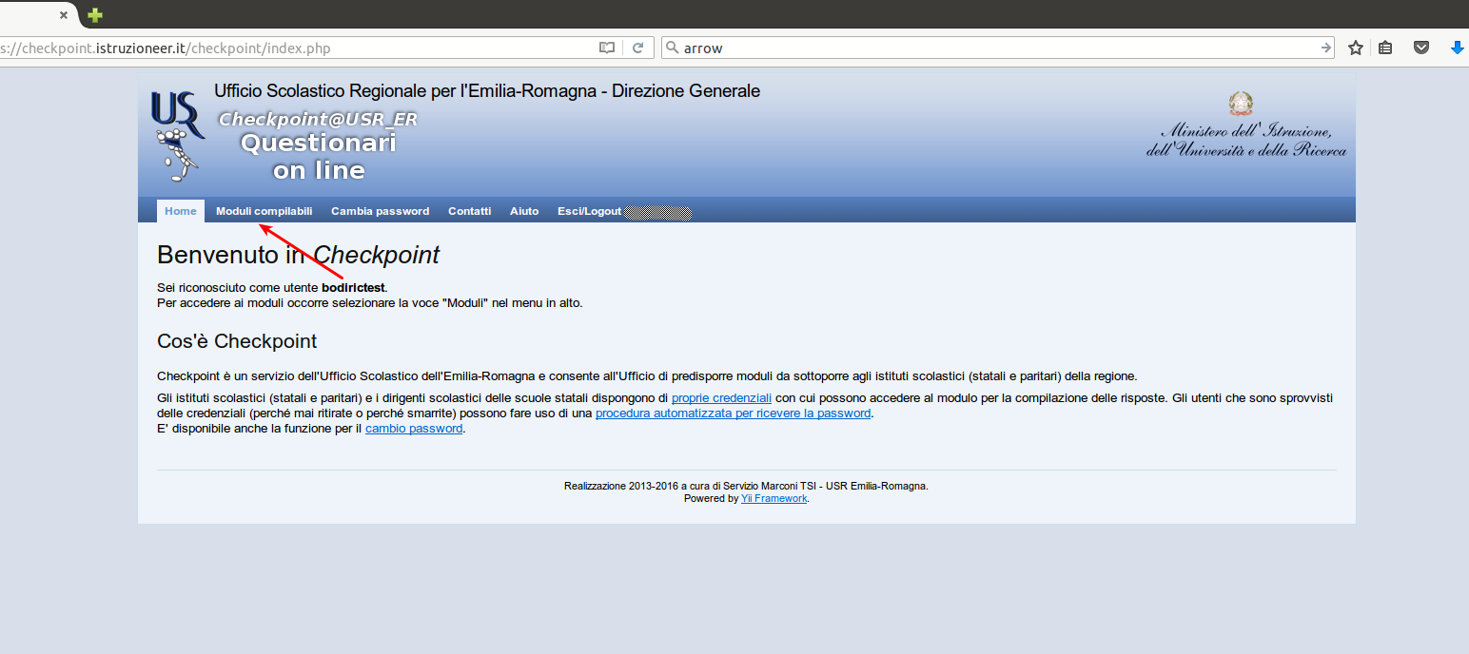
Cliccare su “MODULI COMPILABILI”

Slide 9
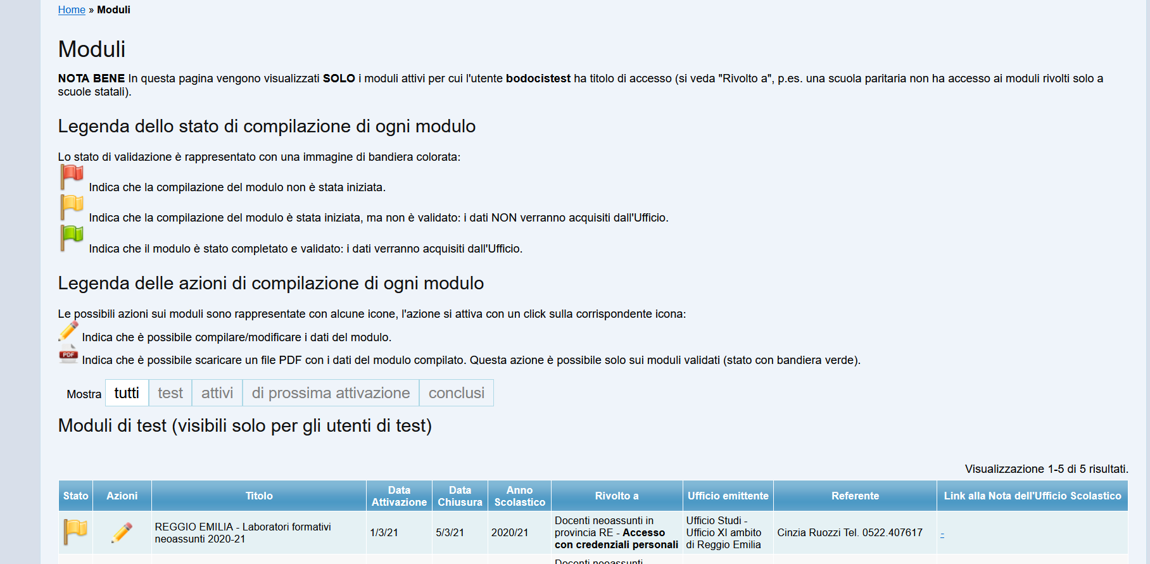
CLICCARE la matita a sinistra del titolo

Slide 10
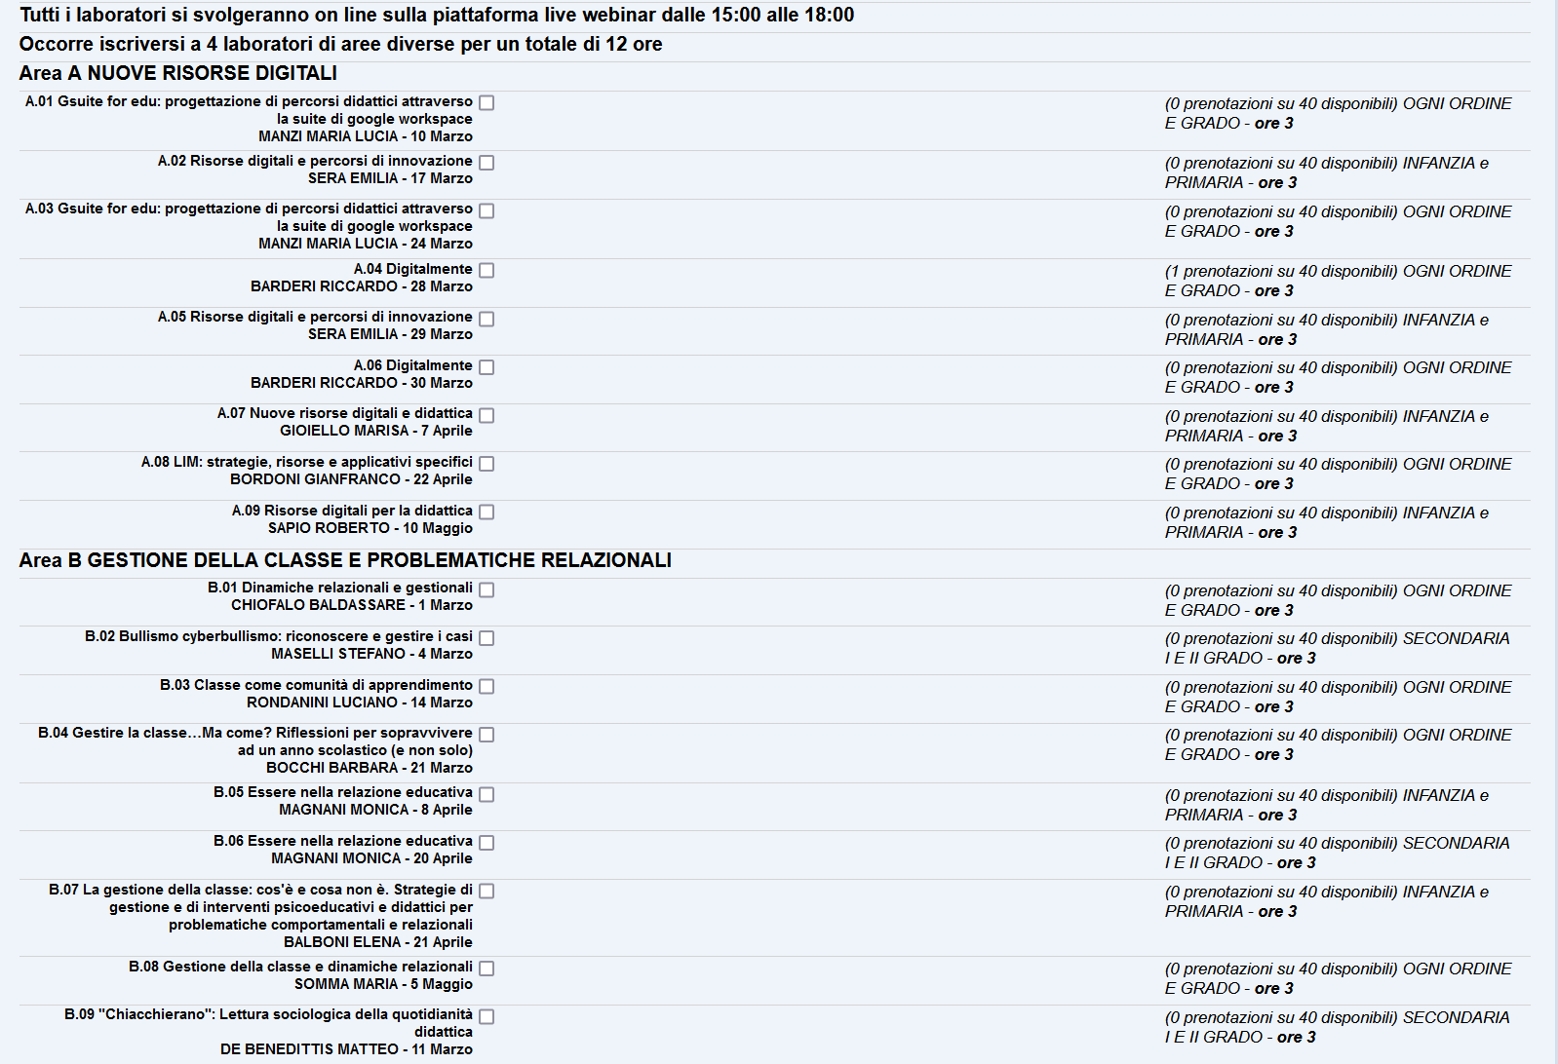
SPUNTARE I MODULI DESIDERATI

Slide 11
C’è ancora posto?
I laboratori sono a numero chiuso di 40 posti;
Raggiunto il numero massimo di iscritti, il laboratorio non sarà più prenotabile;
A destra di ogni laboratorio è possibile verificare se è disponibile, in quanto è indicato quante prenotazioni siano state effettuate su quelle disponibili;
I laboratori che hanno esaurito la disponibilità non sono più selezionabili.

Slide 12
Validazione DELL’ISCRIZIONE
Dopo aver selezionato i laboratori, è necessario cliccare su “VALIDA QUESTI DATI” ricordarsi di validare di nuovo ENTRO I 30 MINUTI, ALTRIMENTI SI PERDERANNO LE PRENOTAZIONI

Slide 13
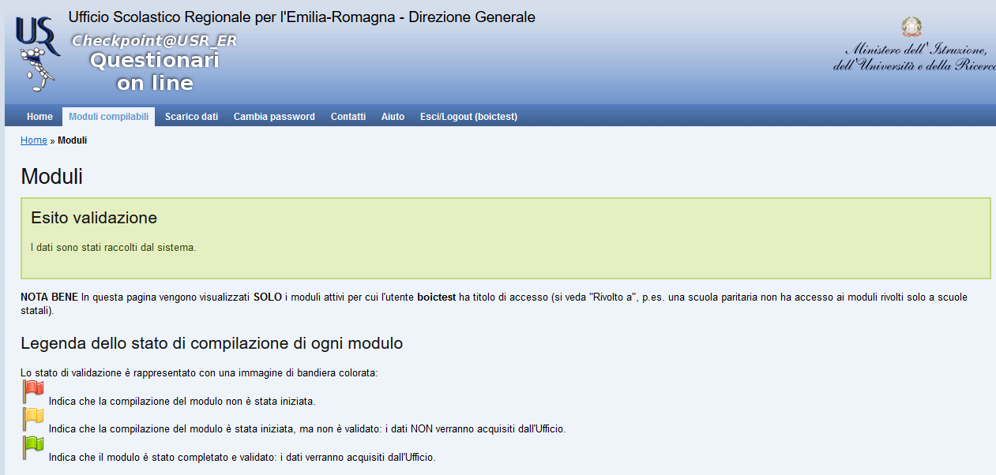
messaggio di conferma

Slide 14
VERIFICA DEI “Moduli compilati”
Cliccare nuovamente su «MODULI COMPILABILI» Si visualizzeranno, a sinistra del titolo del modulo, questi elementi:
Una bandierina VERDE che conferma l’avvenuta validazione
Se la bandierina è gialla, il modulo non è stato compilato oppure è stato compilato ma NON validato
Una matita, cliccando sulla quale è possibile accedere di nuovo al modulo (ricordarsi di validare di nuovo ENTRO I 30 MINUTI, ALTRIMENTI SI PERDERANNO LE PRENOTAZIONI);
Un foglio con la scritta PDF che, se cliccato, darà la possibilità di salvare un file con i dati dell’iscrizione.

Slide 15
Altre informazioni

Slide 16
Difficoltà tecniche. Che fare?
In caso di difficoltà tecniche, si dovrà segnalare il problema solo ed esclusivamente attraverso la compilazione del modulo on line dei “Contatti”, che si trova nella barra degli strumenti, indicando:
Nome e Cognome;
Codice Fiscale;
Indirizzo e-mail;
Codice meccanografico dell’istituzione scolastica sede di servizio;
Problema riscontrato.
https://checkpoint.istruzioneer.it/checkpoint/index.php?r=site/contact

Slide 17
Consegna attestati
Le presenze saranno rilevate dal docente del Laboratorio.
Gli attestati saranno inviati ai singoli docenti dall’Ufficio Scolastico.

Slide 18
Eventuali assenze
In caso di assenza il docente neoassunto deve comunque recuperare le ore non frequentate iscrivendosi a un altro laboratorio.
Contattare l’Ufficio Formazione USP
formazion.re@istruzioneer.gov.it

Slide 19
REFERENTE e contatti
Dott.ssa Cinzia Conti
Ufficio Formazione USP
formazione.re@istruzioneer.gov.it
0522 407617

